Slide 1
NoSQL Datenbanken
Eine Präsentation von:
Jan Eger, Velichka Yancheva, Timo Scheuermann, René Kurpiers, Nina Wolff und Annika Hering

Slide 2

Struktur
Theorie:
Was sind Datenbanken?
Was ist SQL?
Wie ist SQL aufgebaut?
Einfache Abfrage
Was ist ein JOIN?
Was ist NoSQL?
MongoDB
Praxis

Slide 3
Was sind Datenbanken?
Elektronisches Verwaltungssystem
Aufgaben:
logische Zusammenhänge digital abbilden
Datenbestände aus verschiedenen Teilgebieten bedarfsgerecht anzeigen
Bilden komplette Prozessabläufe ab

Slide 4
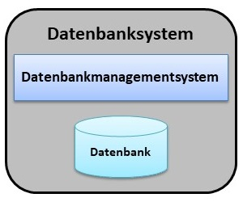
Was sind Datenbanken?
Besteht aus zwei Komponenten:
Datenbankmanagementsystem (DBMS)
Die Datenbank speichert die Informationen in Form von einzelnen Datensätzen ab

Slide 5

Was ist SQL?
SQL= Structured Query Language
Datenbanksprache zur Erstellung von Datenbankstrukturen in relationalen Datenbanken
Recht einfache Syntax
Vorgänger: SEQUEL
An englische Umgangssprache angelehnt
Notes:
Vorgänger SEQUEL (Structured English Query Language) ab, welche mit Beteiligung von Edgar F. Codd (IBM) in den 1970er Jahren von Donald D. Chamberlin und Raymond F. Boyce entworfen wurde. SEQUEL wurde später in SQL umbenannt, weil SEQUEL ein eingetragenes Warenzeichen der Hawker Siddeley Aircraft Company ist.^{[1]}

Slide 6
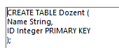
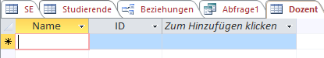
Erstellen von Tabellen
SQL
Ausgabe
Notes:
-> Befehle in SQL - Access-Datenbank von Microsoft -> CREATE TABLE, um eine Tabelle in SQL anlegen. Befehl: CREATE TABLE, damit weiß SQL, dass wir eine neue Tabelle erstellen wollen. Aufbau: Keyword CREATE TABLE und dem Namen der Tabelle, hier: Dozent. Danach in Klammern untereinander der Name der Spalte und des Datentyps. hier: Name als Spaltenname und String als Datentyp. Die ID wird hier als Integer definiert und hat den Zusatz PRIMARY KEY. Jede Tabelle benötigt einen PRIMARY KEY. Dieser wird einer Spalte verpasst, welche die Datentypen eindeutig kennzeichnet, d.h. in diesem Fall, dass jeder Datentyp eine eindeutige ID hat, die auf den ganzen Datesatz eindeutig verweist.

Slide 7
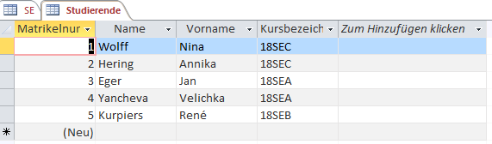
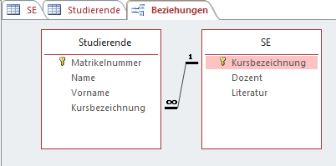
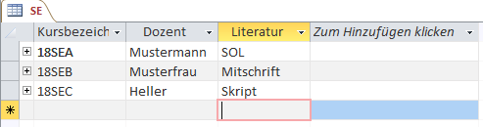
Unsere Tabellen
Notes:
-> um die unterschiedlichen Abfragen und Befehle die es in SQL gibt zu demonstrieren haben wir hier zwei Tabellen erstellt Studierende: Matrikelnummer PRIMARY KEY (PK) - wir haben hier die Matrikelnummer sehr einfach gehalten, um das ganze einfacher darzustellen. SE: PK Kursbezeichnung. Die Spalte Kursbezeichnung gibt es ebenfalls in der Tabelle Studierende. -> verküpfen der beiden Tabellen - Kursbezeichnung aus der SE.Tabelle, da dieser hier der PK ist, ist der Verweis eindeutig. rechts: sieht man auch nochmal die Verküpfung. -> zeigt welche Attribute die PKs der Tabellen sind und welche Kardinalität hier vorherscht.

Slide 8
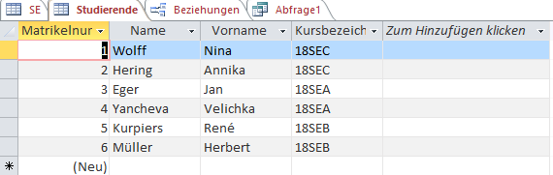
INSERT INTO
SQL
Ausgabe
Notes:
-> verwendet, um neue Datensätze in einer Tabelle einzufügen Befehl: INSERT INTO als KEYWORD, danach kommt der Name der Tabelle, in welche der Datensatz eingefügt werden soll und als letztes in Klammern die Daten. Hier ist wichtig die Reihenfolge der Spalten zu beachten. Wir erhalten folgende Ausgabe.

Slide 9
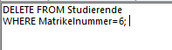
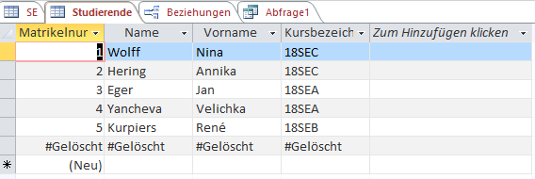
DELETE
SQL
Ausgabe
Notes:
Der neue Studierende hat die DHBW nun wieder verlassen, und muss nun aus der Tabelle wieder entfernt werden. Das geht mit dem DELETE Befehl.
Befehl: KEY WORD: DELETE FROM und dem Namen der Tabelle, aus der der Datensatz entfernt werden soll und welcher Datensatz genau gelöscht werden soll. Hier nehmen wir die Daten des PKs, hier: Matrikelnummer. Ausführen: Datensatz nun gelöscht

Slide 10
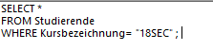
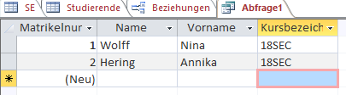
Einfache Abfrage
SQL
Ausgabe
Notes:
-> eine einfache Abfrage in SQL. Wir wollen alle Studierenden aus der Tabelle Studierende, welche der Kurs 18SEC belegen. SELECT * bedeutet hier, dass alle Spalten mit ausgegeben werden sollen. Wir hätten statt des * auch eine oder mehrere genaue Spalten angeben können. FROM sagt hier wieder aus welcher Tabelle wir die Daten anfordern. WHERE ist die Einschränkung, also hier: Kursbezeichnung = 18SEC In der Ausgabe sehen wir nun nur die Studierenden, die den 18SEC besuchen.
Es gibt noch andere möglichen Befehle wie bspw. Befehle zum Summieren oder um den Durchschnitt auszugeben, zum Gruppieren oder Sortieren usw.

Slide 11
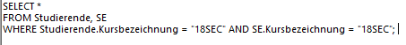
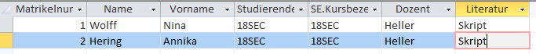
Was ist eine JOIN Abfrage?
SQL
Ausgabe
Notes:
Ein weiterer Befehl, der aufgrund seiner Komplexität nicht sehr beliebt ist ist der JOIN. Der Join wird verwendet, um Daten aus verschiedenen Tabellen zusammen zu führen. Hier sehen wir ein Beispiel für den JOIN über die SELECT-FROM-WHERE-Abfrage. Wir wollen mit SELECT * wieder alle Spalten ausgeben und zwar diesmal aus den beiden Tabellen Studierende und SE. In dem WHERE steckt nun der JOIN drin: Wir verknüpfen hier über den PK die Tabelle Studierende die Spalte Kursbezeichnung mit der Kursbezeichnung in SE, die die Kursbezeichnung SEC haben. Den Befehl könnte man auch mit dem KEYWORD JOIN darstellen. Hier die Ausgabe zeigt, dass nun die beiden Tabellen zusammengeführt raus kommen und die Daten nach den Studierenden im SEC Kurs ausgibt. Der JOIN ist bei mehreren Tabellen sehr aufwendig und kann schnell unübersichtlich werden.
Das ist mit ein Grund für die Entwicklung der NOSQL-Datenbanken. NO-SQL möchte dieses Verknüpfen von Tabellen umgehen. Dies ist nun nur ein Grund und Vorteil von NOSQL.
Nähres erklärt euch nun Velichka.

Slide 12
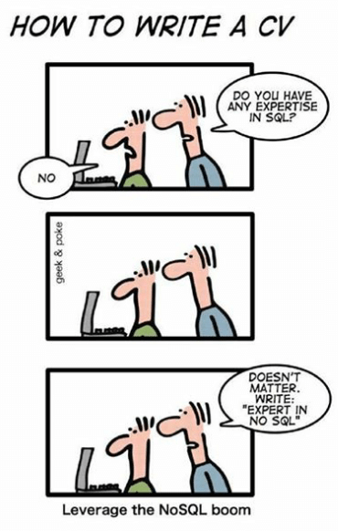
Was ist NoSQL?
Neue Generation von Datenbanksystemen:
Ein nicht relationales Datenbankmodell
Open Source
Einfache API
Verteilte und horizontale Skalierbarkeit
Einfache Datenreplikation
Kein strenges Konsistenzmodell
Schwächere bis keine Schemarestiktionen

Slide 13
Warum gewinnt NoSQL an Bedeutung?
Volume
Bis zu vielen Peta- und Exabyte an Daten
Velocity
Sofortige Analyse dynamischer Datenströme
Variety
Heterogene Datentypen (Strukturiert, teil – und unstrukturiert)
Big Data als Herausforderung für die relationalen DBS

Slide 14
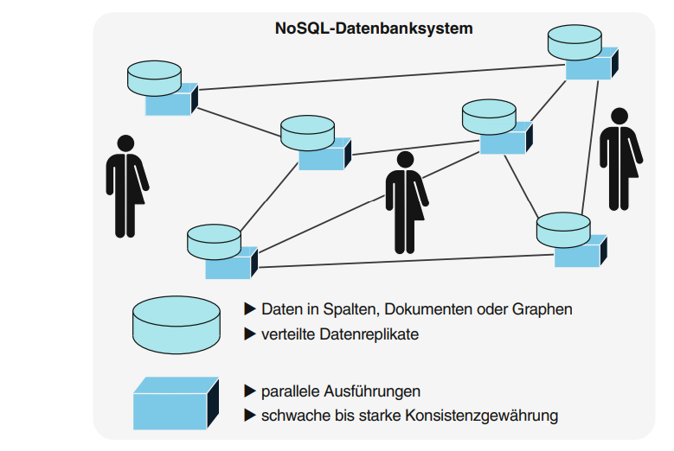
Verteilte DBS, Skalierbarkeit, Replikation
Verfügbarkeit und Ausfallsicherheit steigen
Parallele Auswertungsverfahren (z.B. Map/Reduce) möglich
Beschleunigung der Abfrage- und Antwortzeiten
Notes:
Unter Skalierbarkeit versteht man die Fähigkeit eines Systems, Netzwerks oder Prozesses zur Größenveränderung. Meist wird dabei die Fähigkeit des Systems zum Wachstum bezeichnet.

Slide 15
Konsistenzmodell von NoSQL
CAP Theorem
SQL – strenge Konsistenz (ACID Prinzip)
NoSQL - schwache Konsistenz (BASE, Eventually Consistent ), lediglich verzögert gewährleistet
Ausgleich : schnelle Antwortzeiten und Verfügbarkeit
Consistency
NoSQL
SQL
Availability
Partition Tolerance

Slide 16
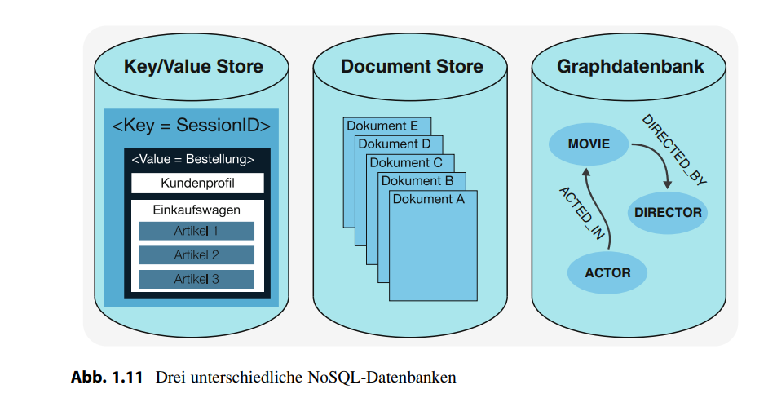
Kategorisierung der NoSQL Datenbanken
I. Schlüssel-Wert DB
II. Spaltenorientierte DB
III. Dokumentorientierte DB
IV. Graphdatenbanken

Slide 17





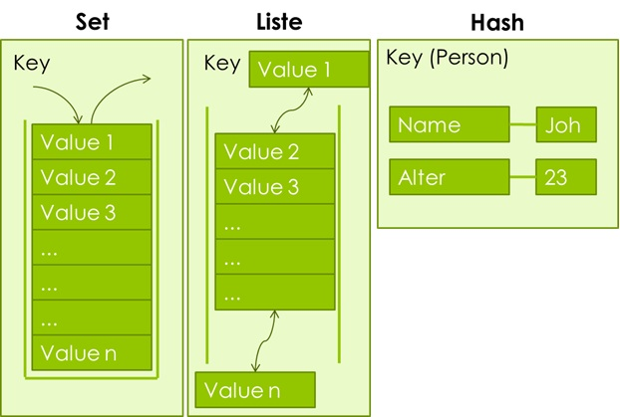
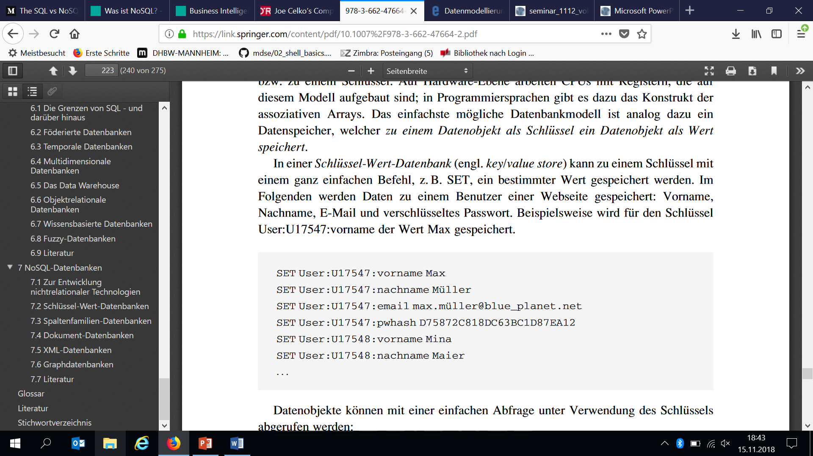
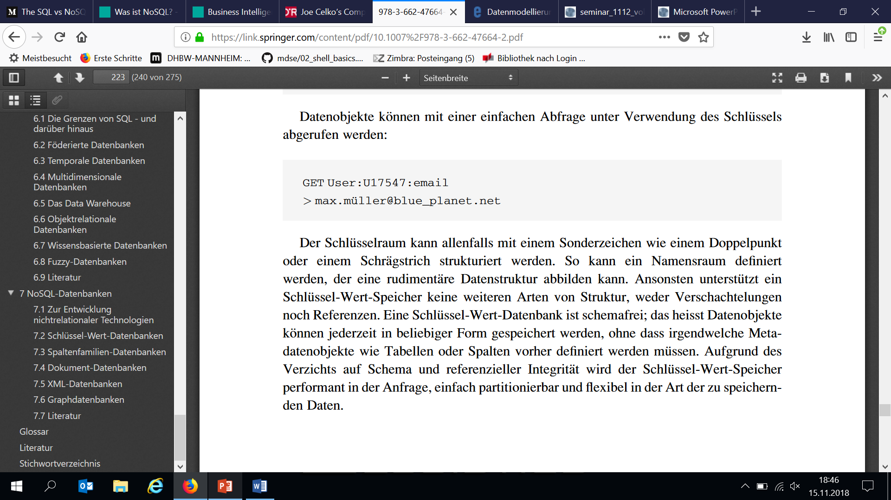
I. Key/Value ( Schlüssel-Wert ) DBS
Datenmodell – Schlüssel-Wert Schema
Wert - Strings, Listen, Sets oder Hashes
+ Skalierbarkeit
+ einfaches Schema
+ schnelle Reaktionszeit
- keine Verschachtelung möglich
- bei komplexen Abfragen und Aggregationen wenig hilfreich

Slide 18



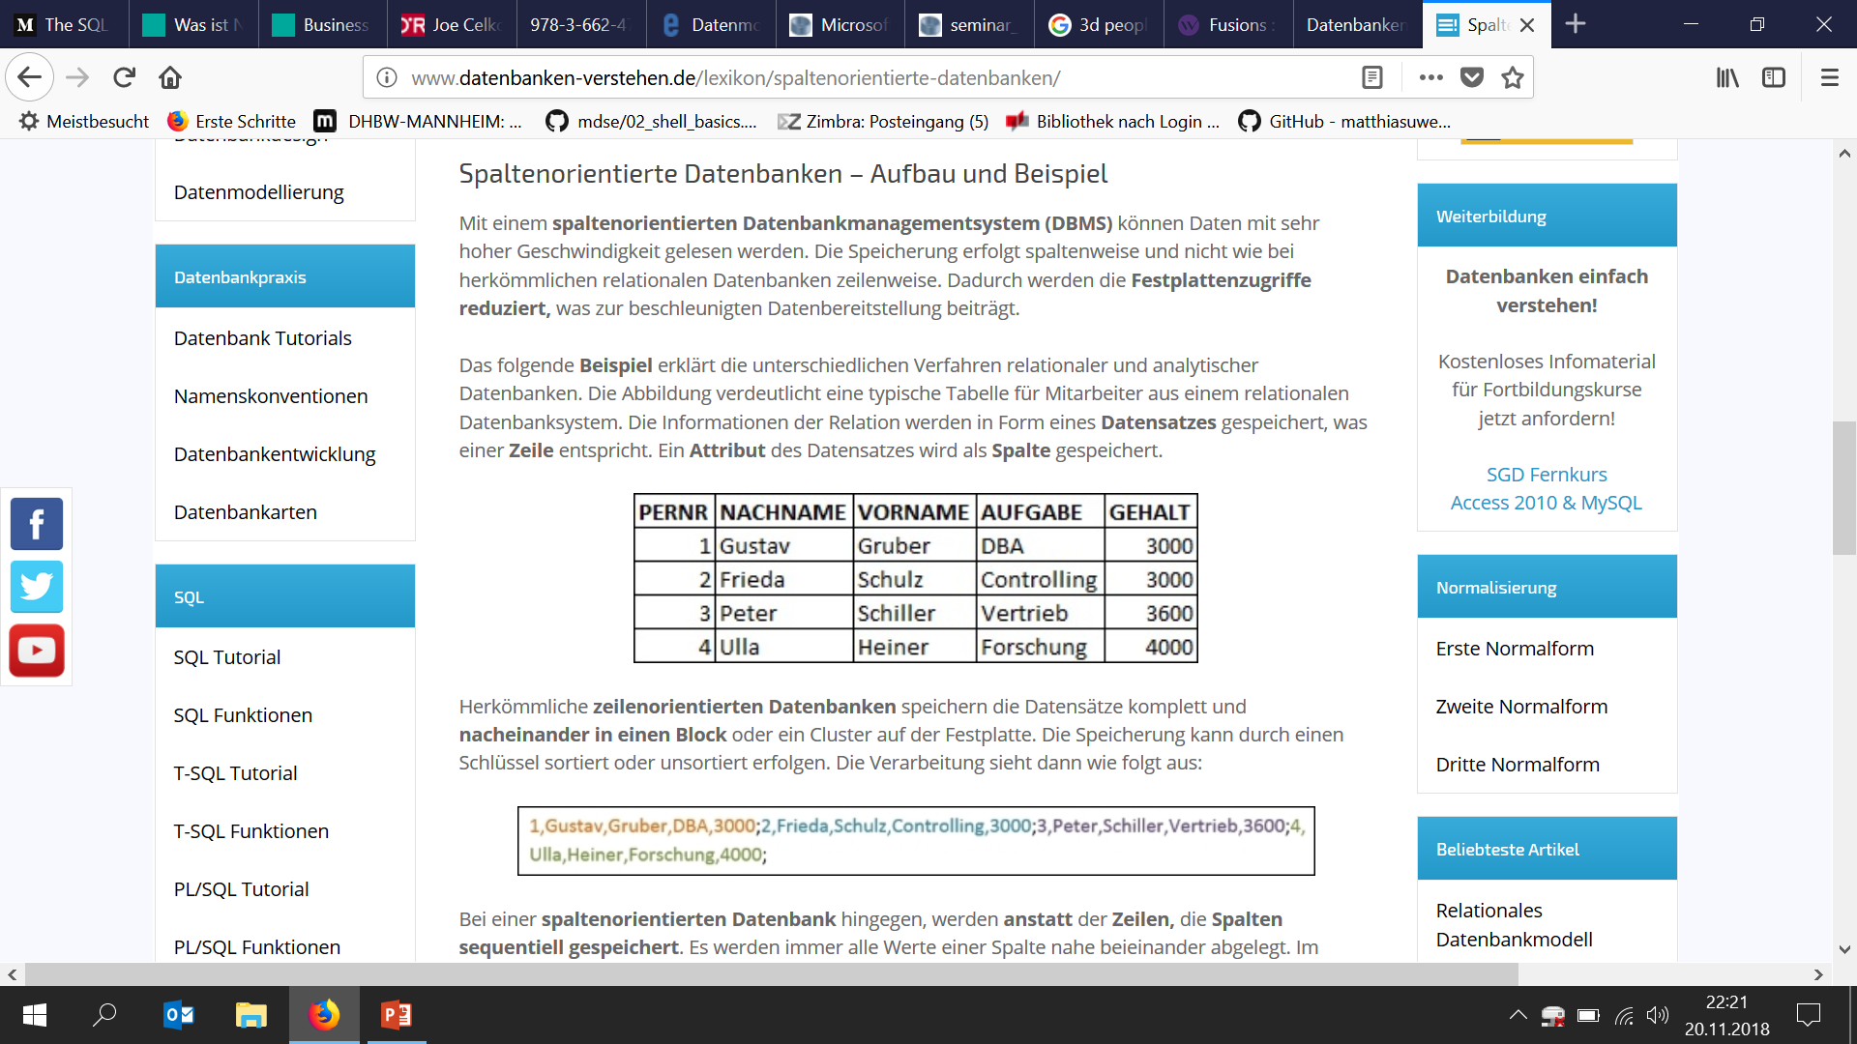
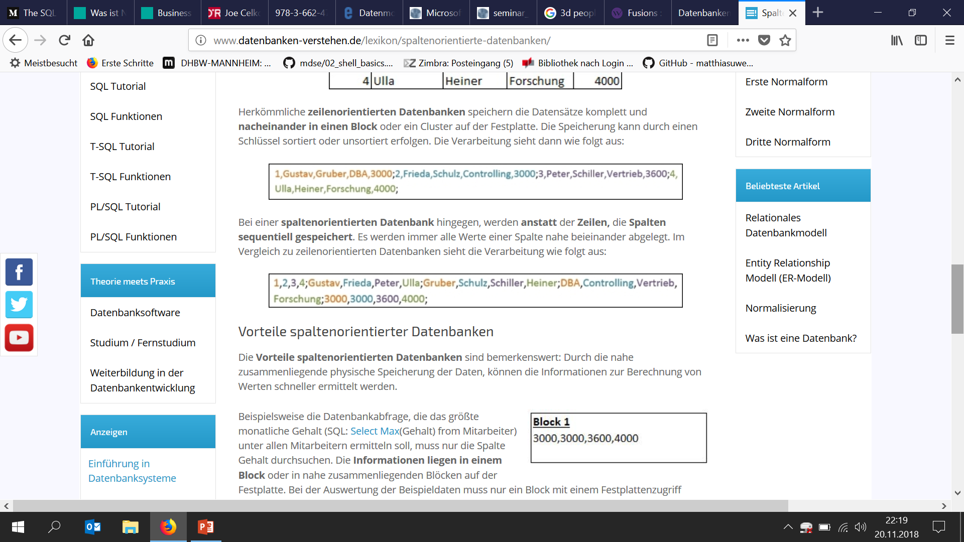
II. Spaltenorientierte (Column-Family) DBS
Datenmodell - Daten in Spalten statt in Zeilen speichern
+ einfaches Hinzufügen von Dateien
+ schneller Schreib- und Leseprozess bei einzelnen Daten
+ effiziente Abfrage bei aggregierten Daten (Spalten mit ähnlichen Inhalten Column Family)
- Ergänzen/Lesen von Zeilen, Suchen von Attributen einer Zeile
Notes:
+ keine Speicherkosten für Nullwerte (wenn in einer Zeile keine Spalten)

Slide 19


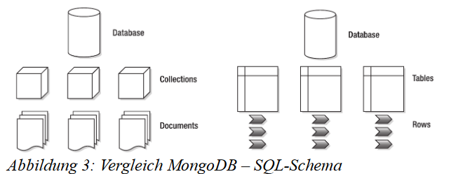
III. Document Stores (Dokumentorientiert)
Datenmodell Grundidee: zusammengehörende Daten zusammen speichern
Dokument – strukturierte Zusammenstellung bestimmter Daten
Geschlossene Einheit mit individuellen Schema und Inhalten
+ Gestaltungsfreiheit (keine einheitliche Strukturierung, Verschachtelung)
- Aufwand (keine Constraints und Trigger Funktion)
+ komplexere Abfragen möglich
Notes:
CouchDB, Riak, MongoDB
speichert Daten als Dokumente mit eindeutigem ID-Feld und Werten unterschiedlicher Typen

Slide 20




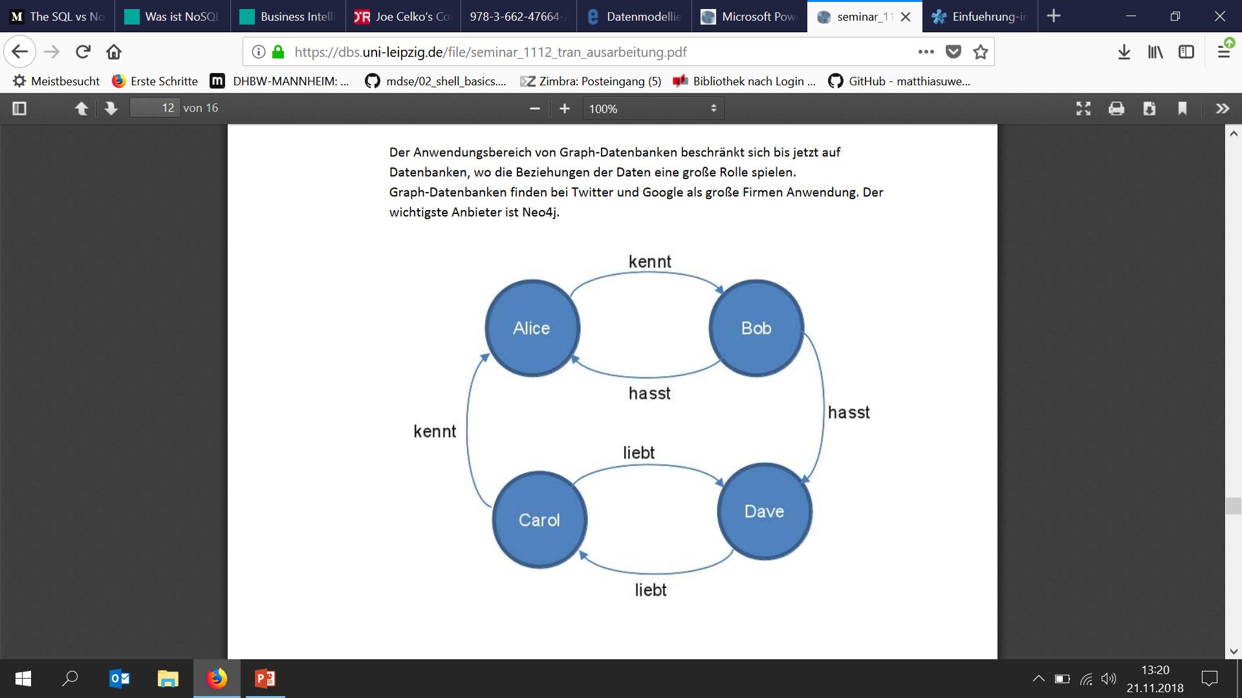
IV. Graphdatenbanken (Graphenbasiert)
Datenmodell: Daten werden in Form von Graphen gespeichert
Beziehungen zwischen den Elementen in Form von Graphen mit Knoten und Kanten dargestellt
+ Möglichkeit zur Speicherung und Verarbeitung
von vernetzten Information
- keine einheitliche Abfragesprache

Slide 21

MongoDB Vorstellung
Name: Humongous (engl.) – riesig, gigantisch; 2009 erstmals vorgestellt
JSON-Dokumenten-DB (Daten als BSON intern gespeichert)
Ziel: sehr kurze Reaktionszeiten bei großen Datenmengen, Performance und einfachen Datenzugriff
Häufigster Einsatzbereich sind Web- und Mobile-Apps
Foursquare, Etsy, New York Times, GitHub, ShopWiki, Diaspora u.a.
Notes:
(S.131, NOSQL)
Zur Speicherung von großen Datenmengen gut geeignet

Slide 22
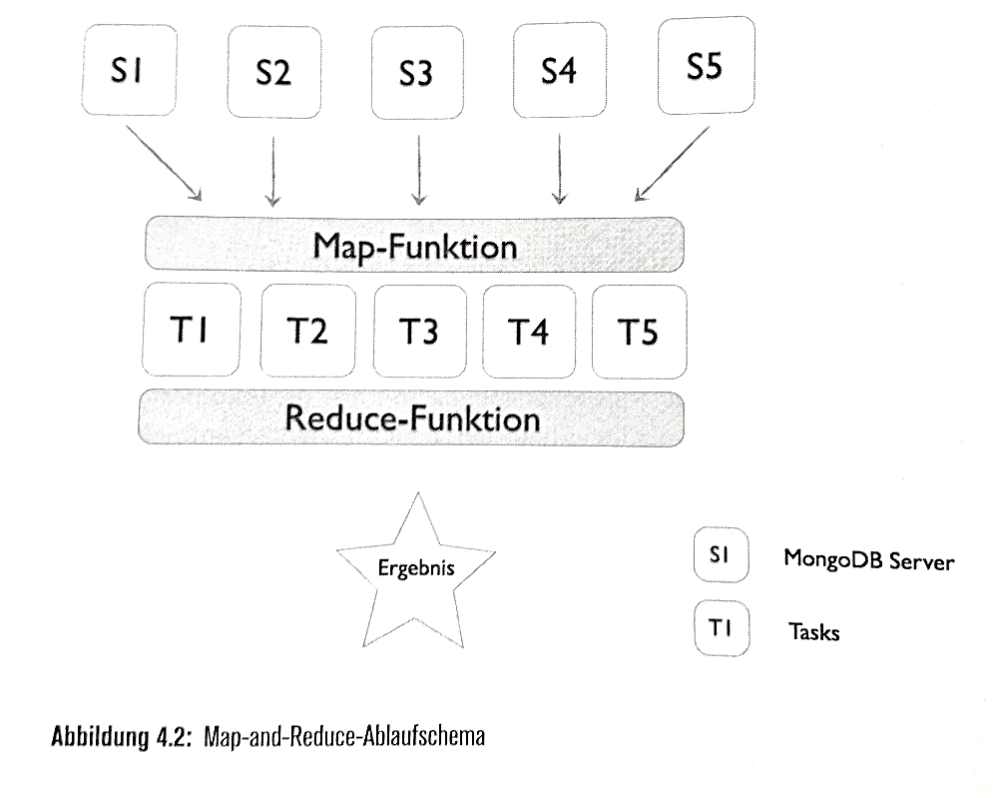
Stärken von MongoDB
+ einfache Abfragen
Indexierung
Map/Reduce
ermöglicht Ad-hoc-Abfragen
+ Leistungsfähigkeit – hohe Geschwindigkeit und Skalierbarkeit
+ beliebig tiefe Verschachtelung möglich
Notes:
Sharding: Ein Datenbank-Shard ist eine horizontale Partition von Daten in einer Datenbank oder Suchmaschine. Jede einzelne Partition wird als Shard oder Datenbank-Shard bezeichnet. Jeder Shard wird auf einer separaten Datenbankserverinstanz gespeichert, um die Last zu verteilen.
Sieben Wochen .., S.147
Mongo Dokument ist vergleichbar mit einer Zeile einer relationalen Tabelle (ohne das dazugehörige Schema)
https://www.ct-systeme.com/sf/ApplicationCreator/Seiten/Ad-hoc-Abfragen.aspx

Slide 23

Bücherquellen
Boeker, Marc (2010): MongoDB. Sag Ja zu NoSQL. 1. Aufl. [S.l.]: entwickler.press.
EDLICH (2011): NOSQL 2.A. [S.l.]: CARL HANSER VERLAG GMBH &.
Meier, Andreas; Kaufmann, Michael (2016): SQL- & NoSQL-Datenbanken. Eighth edition. Berlin, Heidelberg: Springer Vieweg (eXamen.press). Available online at https://link.springer.com/content/pdf/10.1007%2F978-3-662-47664-2.pdf.
Redmond, Eric; R. Wilson, Jim (2012): Sieben Wochen, sieben Datenbanken. 1., neue Ausg. Köln: O'Reilly (The pragmatic programmers).

Slide 24

Internetquellen
http://www.datenbanken-verstehen.de/datenbank-grundlagen/datenbank/ (Abrufdatum: 09.11.2018)
http://www.datenbanken-verstehen.de/sql-tutorial/sql-einfuehrung/ (Abrufdatum: 09.11.2018)
https://www.groundreport.com/heres-excellent-guide-understanding-sql/ (Abrufdatum: 09.11.2018)
http://wikis.gm.fh-koeln.de/wiki_db/Datenbanken/NoSQL (Abrufdatum: 10.11.2018)
http://www.datenbanken-verstehen.de/lexikon/spaltenorientierte-datenbanken/ (Abrufdatum: 11.11.2018)
https://dbs.uni-leipzig.de/file/dbs2-ss17-kap6.pdf (Abrufdatum 11.11.2018)
https://dbs.uni-leipzig.de/file/seminar_1112_volke_ausarbeitung.pdf (Abrufdatum: 11.11.2018)
https://dbs.uni-leipzig.de/file/seminar_1112_tran_ausarbeitung.pdf (Abrufdatum: 15.11.2018)

Slide 25
Schlusswort
Vielen Dank für Ihre Aufmerksamkeit!
Haben Sie noch Fragen?

